Slide 1
质点力学内容回顾：
质点运动学
$$y$$
$$\dot{\vec{i}}=\dot{θ}\vec{j},$$
$$\dot{\vec{j}}=−\dot{θ}\vec{i}$$
参考系
运动学变量：$\vec{r}, \dot{\vec{r}}, \ddot{\vec{r}}$
直角坐标系：$\dot{\vec{i}}=0, \dot{\vec{j}}=0$
极坐标系：$\vec{i}∥\vec{r}$
自然坐标系：$\vec{i}∥\vec{v}$
参考系变换（平动，坐标轴平行）
$$\vec{j}$$
$$\vec{i}$$
$$\vec{i}$$
$$\vec{r}$$
$$A$$
$$θ$$
$$\vec{j}$$
$$\dot{\vec{i}}=\frac{v}{ρ}\vec{j},$$
$$\dot{\vec{j}}=−\frac{v}{ρ}\vec{i}$$
$$\vec{r}=r\vec{i}, \dot{\vec{r}}=\dot{r}\vec{i}+r\dot{θ}\vec{j},$$
$$\ddot{\vec{r}}=\left(\ddot{r}−r{\dot{θ}}^{2}\right)\vec{i}+\left(2\dot{r}\dot{θ}+r\ddot{θ}\right)\vec{j}$$
$$o$$
$$x$$
$$\vec{v}=v\vec{i}, \vec{a}=\dot{v}\vec{i}+\frac{v^{2}}{ρ}\vec{j}$$
$$\vec{r}={\vec{r}}_{0}+{\vec{r}}^{′}, \vec{v}={\vec{v}}_{0}+{\vec{v}}^{′}, \vec{a}={\vec{a}}_{0}+{\vec{a}}^{′}$$

Slide 2

质点运动微分方程
$$m\ddot{\vec{r}}=\vec{F}$$
直角系：$m\ddot{x}=F_{x}, m\ddot{y}=F_{y}, m\ddot{z}=F_{z}$
平面极坐标系
自然坐标系
自由质点
$$ma_{r}=F_{r}$$
$$ma_{θ}=F_{θ}$$
$m\left(\ddot{r}−r{\dot{θ}}^{2}\right)=F_{r}$ $m\left(2\dot{r}\dot{θ}+r\ddot{θ}\right)=F_{θ}$
$m\dot{v}=F_{τ}$
$$\frac{mv^{2}}{ρ}=F_{n}$$
$$ma_{τ}=F_{τ}$$
$$ma_{n}=F_{n}$$
$$0=F_{b}$$
带约束质点
非惯性系
$$m{\vec{a}}^{′}=\vec{F}−m{\vec{a}}_{0}$$
$$m\ddot{\vec{r}}=\vec{F}+\vec{R}$$
$$φ\left(\vec{r},\dot{\vec{r}},t\right)=0$$

Slide 3
运动三定理
动量定理：$d\vec{p}=\vec{F}dt, \dot{\vec{p}}=\vec{F}, Δ\vec{p}=\int_{t_{1}}^{t_{2}}{\vec{F}dt}=\vec{I}$
角动量定理：$d\vec{J}=\vec{M}dt, \dot{\vec{J}}=\vec{M}, Δ\vec{J}=\int_{t_{1}}^{t_{2}}{\vec{M}dt}$
动能定理：$dT=\vec{F}⋅d\vec{r}, ∇T=\vec{F}, T_{2}−T_{1}=\int_{{\vec{r}}_{A}}^{{\vec{r}}_{B}}{\vec{F}⋅d\vec{r}}$
动量守恒律：$\vec{F}=0 ⟹ \vec{p}=\vec{C}$
角动量守恒律：$\vec{M}=0 ⟹ \vec{J}=\vec{C}$
机械能守恒律：$∇×\vec{F}=0(保守力) ⟹ E=T+V=C$

Slide 4
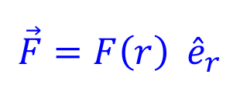
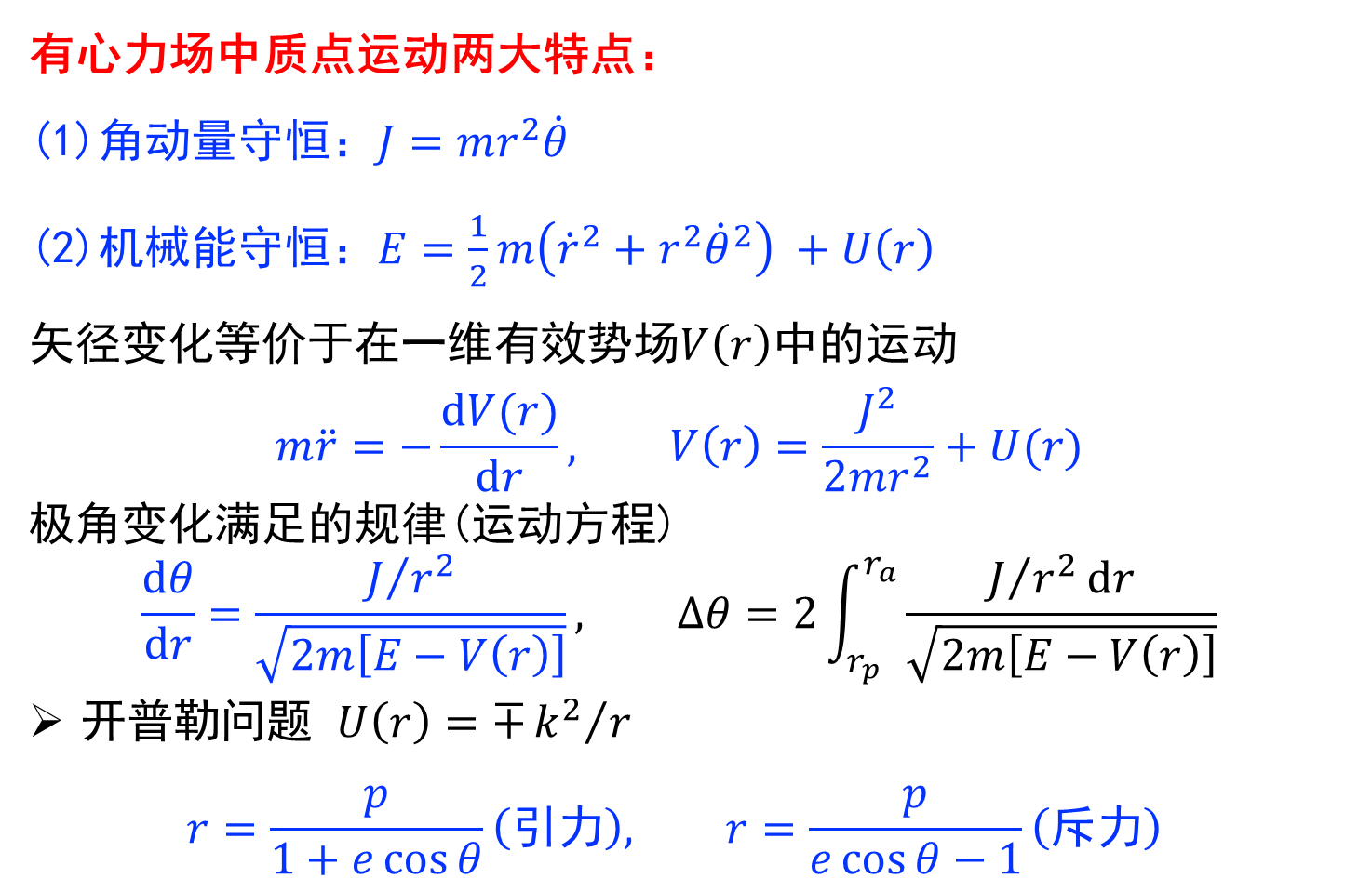

有心力
$$\vec{F}=F\left(r\right){ \hat{e}}_{r}$$
有心力场中质点运动两大特点：
角动量守恒：$J=mr^{2}\dot{θ}$
机械能守恒：$E=\frac{1}{2}m\left({\dot{r}}^{2}+r^{2}{\dot{θ}}^{2}\right) +U\left(r\right)$
矢径变化等价于在一维有效势场$V\left(r\right)$中的运动
$$m\ddot{r}=−\frac{dV(r)}{dr}, V\left(r\right)=\frac{J^{2}}{2mr^{2}}+U(r)$$
极角变化满足的规律(运动方程)
$$\frac{dθ}{dr}=\frac{J/{r^{2}}}{\sqrt{2m\left[E−V\left(r\right)\right]}}, Δθ=2\int_{r_{p}}^{r_{a}}{\frac{J/{r^{2}}dr}{\sqrt{2m\left[E−V\left(r\right)\right]}}}$$
开普勒问题 $U\left(r\right)=∓{k^{2}}/r$
$$r=\frac{p}{1+e\cos{θ}}（引力）, r=\frac{p}{e\cos{θ}−1}\left(斥力\right)$$
$$p=\frac{h^{2}}{k^{2}}, (J≡mh)$$
$$e=\sqrt{\frac{2h^{2}}{mk^{4}}E+1}$$

Slide 5


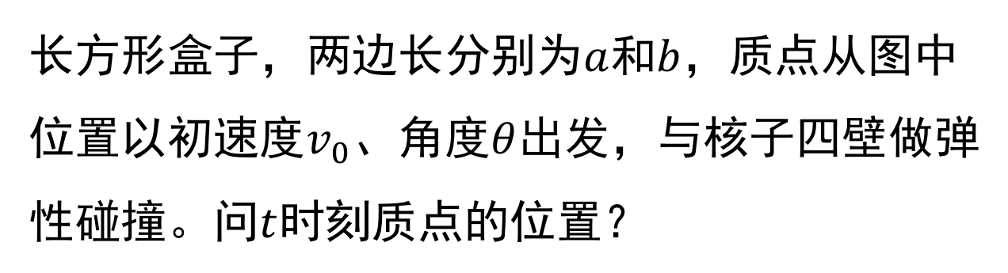


例题-1：不断碰壁的小球
$$b$$
$$v_{0}$$
$$θ$$
$$a$$
长方形盒子，两边长分别为$a$和$b$，质点从图中位置以初速度$v_{0}$、角度$θ$出发，与核子四壁做弹性碰撞。问$t$时刻质点的位置？

Slide 6
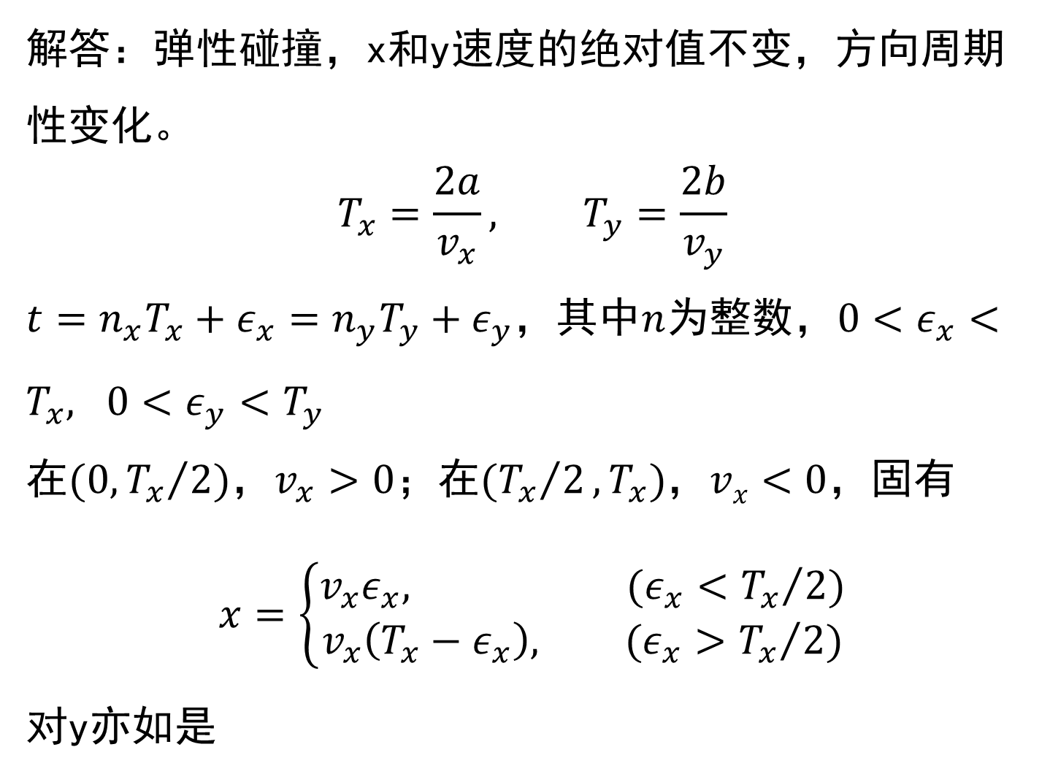
解答：弹性碰撞，x和y速度的绝对值不变，方向周期性变化。
$$T_{x}=\frac{2a}{v_{x}}, T_{y}=\frac{2b}{v_{y}}$$
$t=n_{x}T_{x}+ε_{x}=n_{y}T_{y}+ε_{y}$，其中$n$为整数，$0<ε_{x}<T_{x}, 0<ε_{y}<T_{y}$
在$(0,{T_{x}}/2)$，$v_{x}>0$；在$({T_{x}}/2,T_{x})$，$vx<0$，固有
$$x=\left\{\begin{aligned}v_{x}ε_{x}, (ε_{x}<{T_{x}}/2) \\ v_{x}\left(T_{x}−ε_{x}\right), (ε_{x}>{T_{x}}/2)\end{aligned}\right.$$
对y亦如是

Slide 7
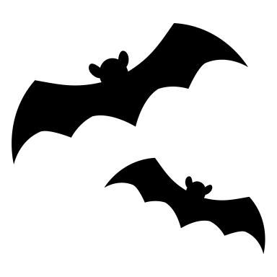



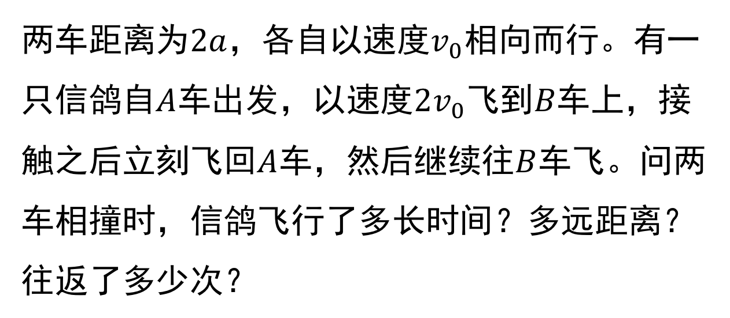

例题-2：和平鸽
两车距离为$2a$，各自以速度$v_{0}$相向而行。有一只信鸽自$A$车出发，以速度$2v_{0}$飞到$B$车上，接触之后立刻飞回$A$车，然后继续往$B$车飞。问两车相撞时，信鸽飞行了多长时间？多远距离？往返了多少次？
$${2v}_{0}$$
$$v_{0}$$
$$v_{0}$$
$$2a$$

Slide 8
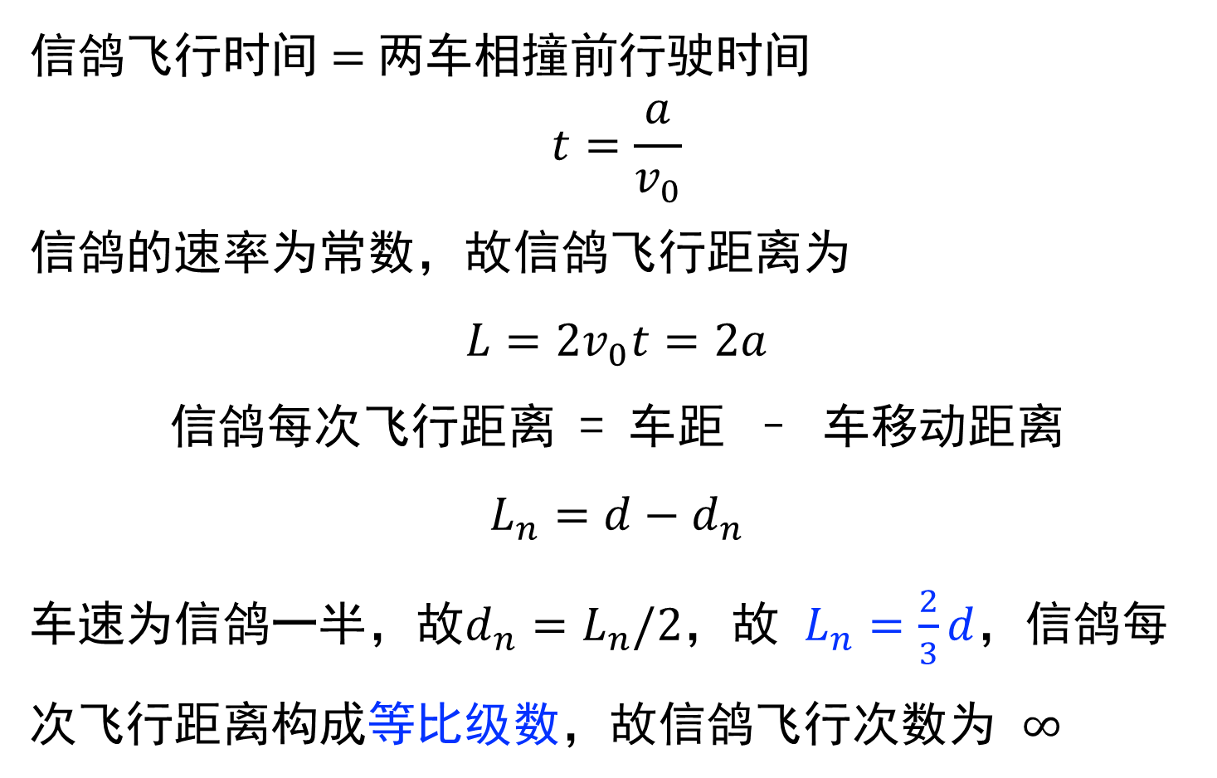
信鸽飞行时间$=$两车相撞前行驶时间
$$t=\frac{a}{v_{0}}$$
信鸽的速率为常数，故信鸽飞行距离为
$$L=2v_{0}t=2a$$
信鸽每次飞行距离 = 车距 – 车移动距离
$$L_{n}=d−d_{n}$$
车速为信鸽一半，故$d_{n}=L_{n}/2$，故 $L_{n}=\frac{2}{3}d$，信鸽每次飞行距离构成等比级数，故信鸽飞行次数为 $∞$

Slide 9





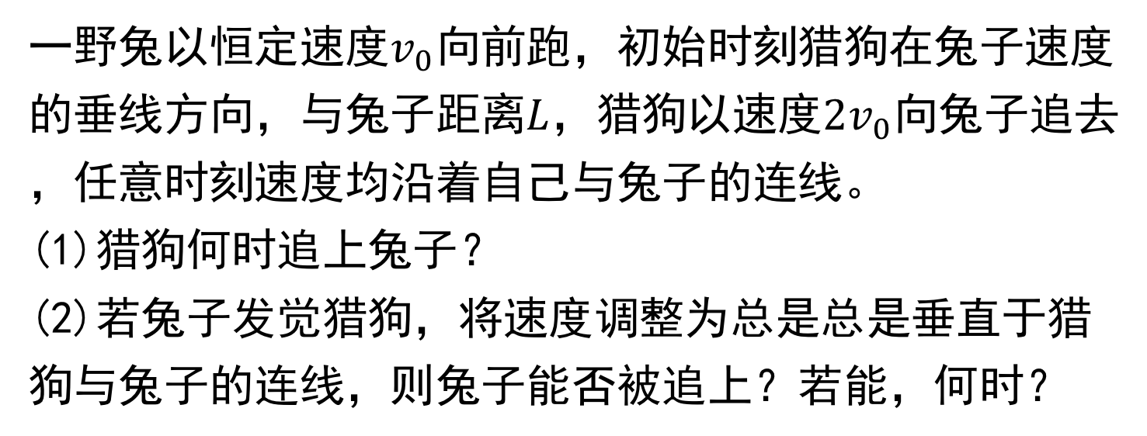

$$v_{0}$$
$$v_{0}$$
例题-3：
猎狗追野兔
$${2v}_{0}$$
$$d$$
$${2v}_{0}$$
一野兔以恒定速度$v_{0}$向前跑，初始时刻猎狗在兔子速度的垂线方向，与兔子距离$L$，猎狗以速度$2v_{0}$向兔子追去，任意时刻速度均沿着自己与兔子的连线。
(1)猎狗何时追上兔子？
(2)若兔子发觉猎狗，将速度调整为总是总是垂直于猎狗与兔子的连线，则兔子能否被追上？若能，何时？

Slide 10
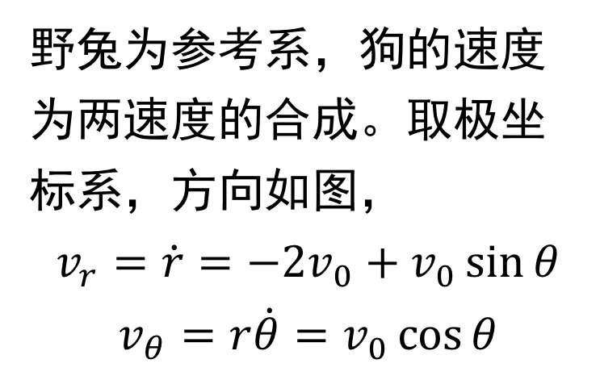


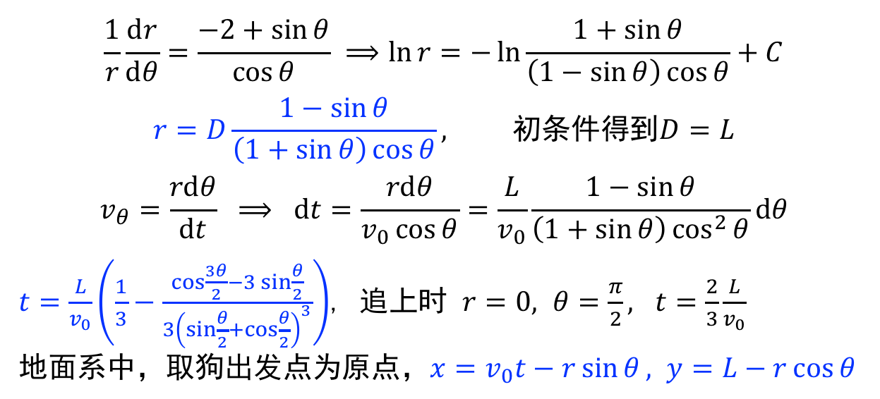



野兔为参考系，狗的速度为两速度的合成。取极坐标系，方向如图，
$$v_{r}=\dot{r}=−2v_{0}+v_{0}\sin{θ}$$
$$v_{θ}=r\dot{θ}=v_{0}\cos{θ}$$
$$y$$
$${2v}_{0}$$
$$θ$$
$$v_{0}$$
$$x$$
$$\frac{1}{r}\frac{dr}{dθ}=\frac{−2+\sin{θ}}{\cos{θ}} ⟹\ln{r}=−\ln{\frac{1+\sin{θ}}{\left(1−\sin{θ}\right)\cos{θ}}}+C$$
$$r=D\frac{1−\sin{θ}}{\left(1+\sin{θ}\right)\cos{θ}}, 初条件得到D=L$$
$$v_{θ}=\frac{rdθ}{dt} ⟹ dt=\frac{rdθ}{v_{0}\cos{θ}}=\frac{L}{v_{0}}\frac{1−\sin{θ}}{\left(1+\sin{θ}\right)\cos^{2}{θ}}dθ$$
$t=\frac{L}{v_{0}}\left(\frac{1}{3}−\frac{\cos{\frac{3θ}{2}}−3\sin{\frac{θ}{2}}}{3{\left(\sin{\frac{θ}{2}}+\cos{\frac{θ}{2}}\right)}^{3}}\right)$, 追上时 $r=0, θ=\frac{π}{2}, t=\frac{2}{3}\frac{L}{v_{0}}$
地面系中，取狗出发点为原点，$x=v_{0}t−r\sin{θ}, y=L−r\cos{θ}$

Slide 11
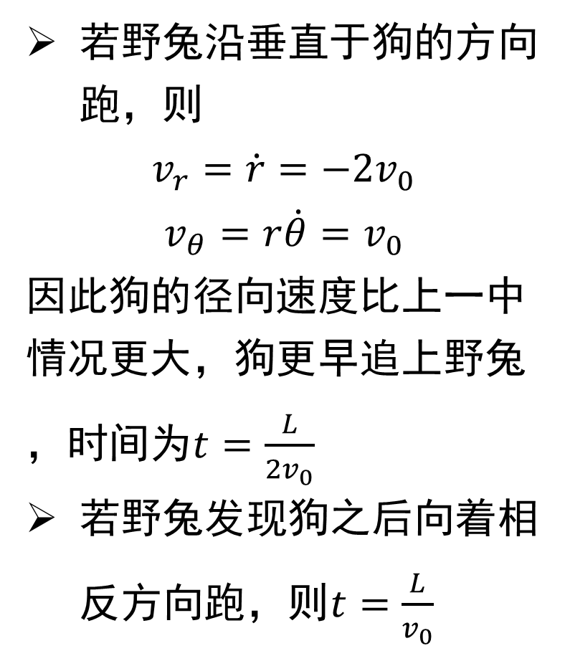

若野兔沿垂直于狗的方向跑，则
$$v_{r}=\dot{r}=−2v_{0}$$
$$v_{θ}=r\dot{θ}=v_{0}$$
因此狗的径向速度比上一中情况更大，狗更早追上野兔，时间为$t=\frac{L}{2v_{0}}$
若野兔发现狗之后向着相反方向跑，则$t=\frac{L}{v_{0}}$
$$y$$
$$v_{0}$$
$${2v}_{0}$$
$$θ$$
$$x$$
日常经验告诉我们，转弯会减缓追方速度，应为追方转弯产生加速度消耗能量有关。同学们可以讨论一下在以上两种情况下猎狗的加速度如何变化。

Slide 12
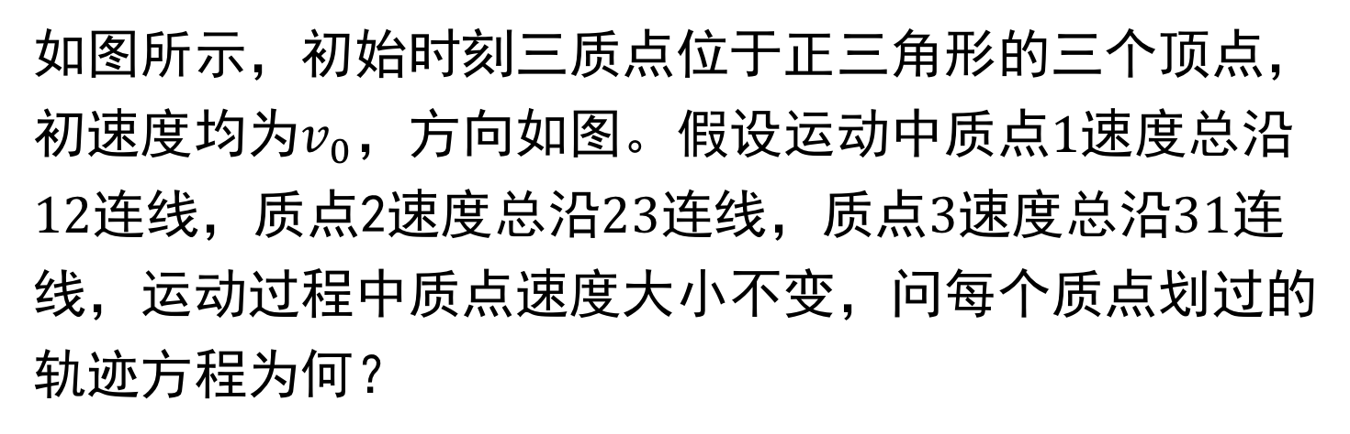





$$1$$
例题-4：三角形开合门
$$v_{0}$$
$$v_{0}$$
$$v_{0}$$
$$2$$
$$3$$
如图所示，初始时刻三质点位于正三角形的三个顶点，初速度均为$v_{0}$，方向如图。假设运动中质点$1$速度总沿$12$连线，质点2速度总沿$23$连线，质点$3$速度总沿$31$连线，运动过程中质点速度大小不变，问每个质点划过的轨迹方程为何？

Slide 13
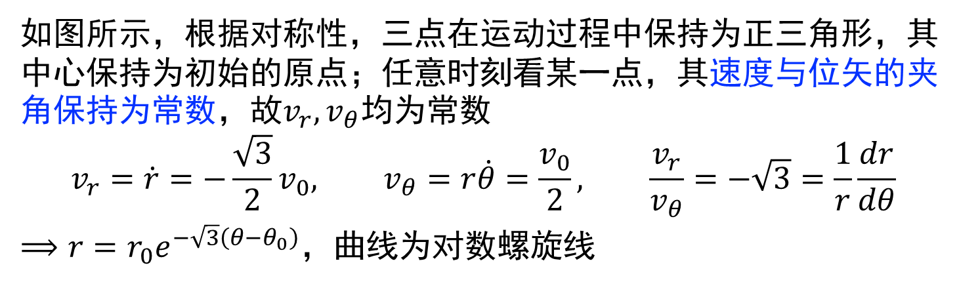




$$1$$
例题-4：三角形开合门
$$v_{0}$$
$$O$$
$$v_{0}$$
$$2$$
$$v_{0}$$
$$3$$
如图所示，根据对称性，三点在运动过程中保持为正三角形，其中心保持为初始的原点；任意时刻看某一点，其速度与位矢的夹角保持为常数，故$v_{r},v_{θ}$均为常数
$$v_{r}=\dot{r}=−\frac{\sqrt{3}}{2}v_{0}, v_{θ}=r\dot{θ}=\frac{v_{0}}{2}, \frac{v_{r}}{v_{θ}}=−\sqrt{3}=\frac{1}{r}\frac{dr}{dθ}$$
$⟹r=r_{0}e^{−\sqrt{3}\left(θ−θ_{0}\right)}$，曲线为对数螺旋线

Slide 14


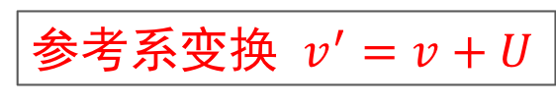




例题-5：引力弹弓
引力弹弓效应：空间中飞行的一个物体，在经过一个大质量天体的时候，特定条件下物体可以被这个天体加速，获得额外的动能。如旅行者一号，经过木星和土星时被引力弹弓效应加速，2018年1月已到达距离太阳141天文单位的位置。利用本章知识，试讨论引力弹弓效应的物理机制。
参考系变换 $v^{′}=v+U$
$$v_{0}$$
$$v_{0}−U=v_{i}$$
$$U$$
$$v_{f}−v_{i}=2U$$
$$v_{0}$$
$$v_{0}+U=v_{f}$$

Slide 15
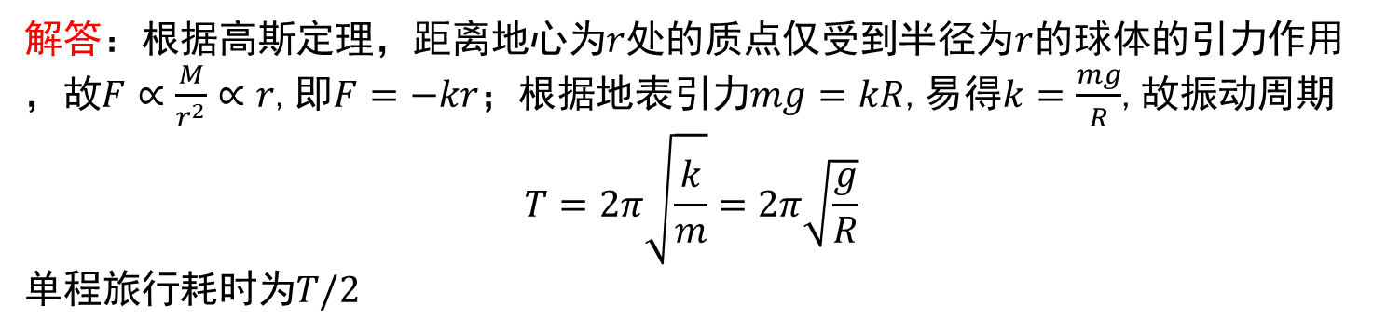
例题-6：地心引力高铁问题
有人提出这样的设想：建一条穿过地心的封闭轨道，胶囊机车放置在轨道之中，在重力作用下下落，经过一段时间后到达地球另一端。这样就可以实现几乎不消耗能量的环球旅行。假定轨道抽成真空，不考虑摩擦力影响，问从地球一端到另一端的单程旅行耗时多久？若阻力与速度的一次方成正比，则结果如何？
解答：根据高斯定理，距离地心为$r$处的质点仅受到半径为$r$的球体的引力作用，故$F∝\frac{M}{r^{2}}∝r$,即$F=−kr$；根据地表引力$mg=kR$,易得$k=\frac{mg}{R}$,故振动周期
$$T=2π\sqrt{\frac{k}{m}}=2π\sqrt{\frac{g}{R}}$$
单程旅行耗时为$T/2$

Slide 16
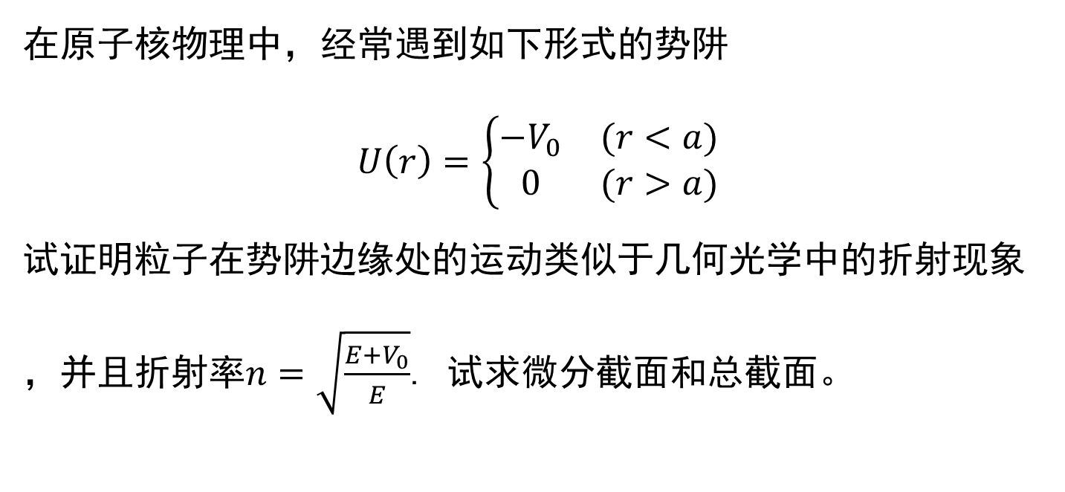
例题-7：球形势阱散射与原子核的光学模型
在原子核物理中，经常遇到如下形式的势阱
$$U\left(r\right)=\left\{\begin{matrix}−V_{0} & (r<a) \\ 0 & (r>a)\end{matrix}\right.$$
试证明粒子在势阱边缘处的运动类似于几何光学中的折射现象，并且折射率$n=\sqrt{\frac{E+V_{0}}{E}}$. 试求微分截面和总截面。

Slide 17
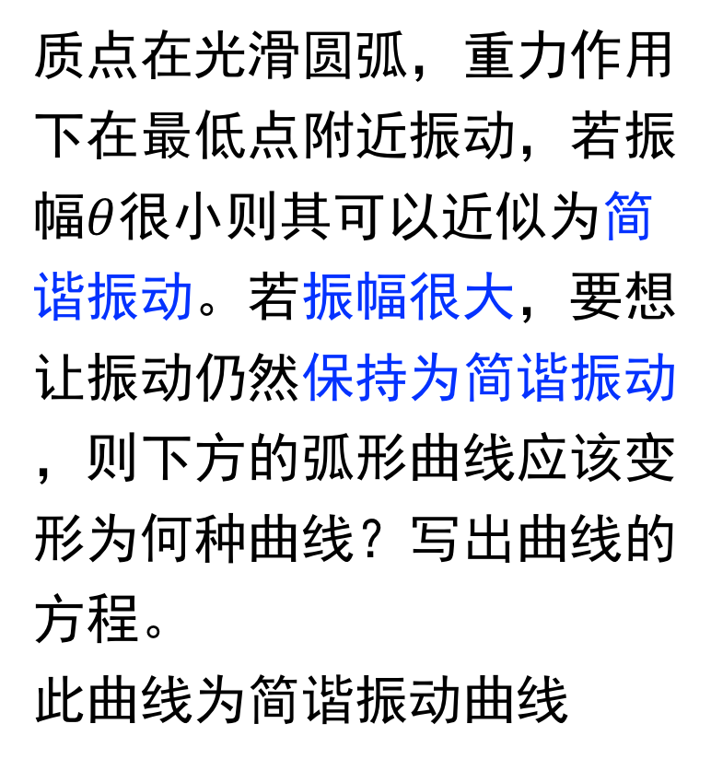



例题-8：简谐振动曲线
质点在光滑圆弧，重力作用下在最低点附近振动，若振幅$θ$很小则其可以近似为简谐振动。若振幅很大，要想让振动仍然保持为简谐振动，则下方的弧形曲线应该变形为何种曲线？写出曲线的方程。
此曲线为简谐振动曲线
$$N$$
$$θ$$
$$mg$$

Slide 18
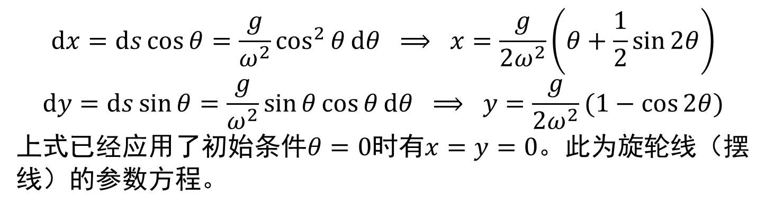
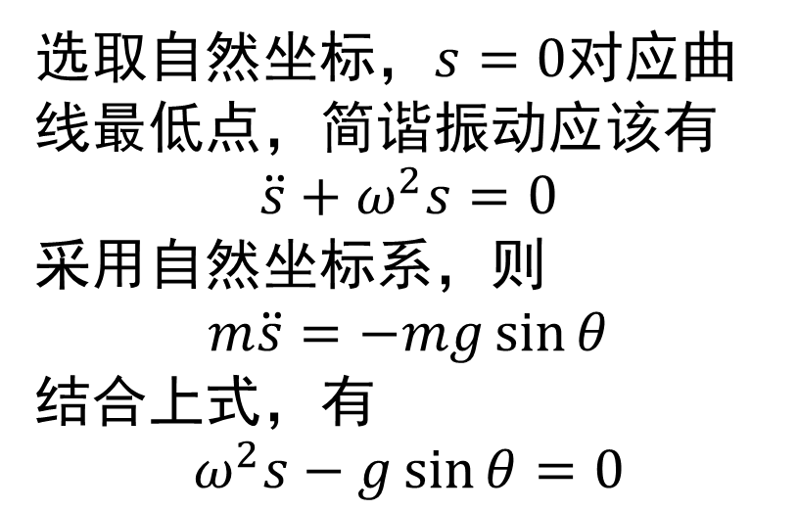
例题-8：简谐振动曲线
选取自然坐标，$s=0$对应曲线最低点，简谐振动应该有
$$\ddot{s}+ω^{2}s=0$$
采用自然坐标系，则
$$m\ddot{s}=−mg\sin{θ}$$
结合上式，有
$$ω^{2}s−g\sin{θ}=0$$
$$N$$
$$θ$$
$$mg$$
$$dx=ds\cos{θ}=\frac{g}{ω^{2}}\cos^{2}{θ}dθ ⟹ x=\frac{g}{2ω^{2}}\left(θ+\frac{1}{2}\sin{2θ}\right)$$
$$dy=ds\sin{θ}=\frac{g}{ω^{2}}\sin{θ}\cos{θ}dθ ⟹ y=\frac{g}{2ω^{2}}(1−\cos{2θ})$$
上式已经应用了初始条件$θ=0$时有$x=y=0$。此为旋轮线（摆线）的参数方程。

Slide 19
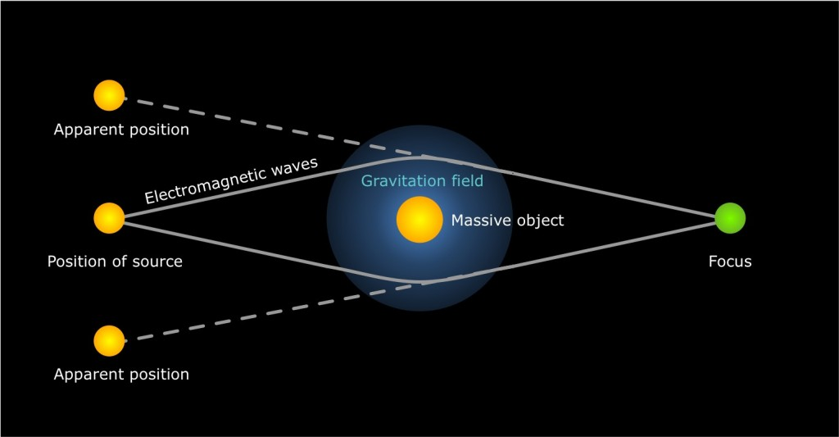
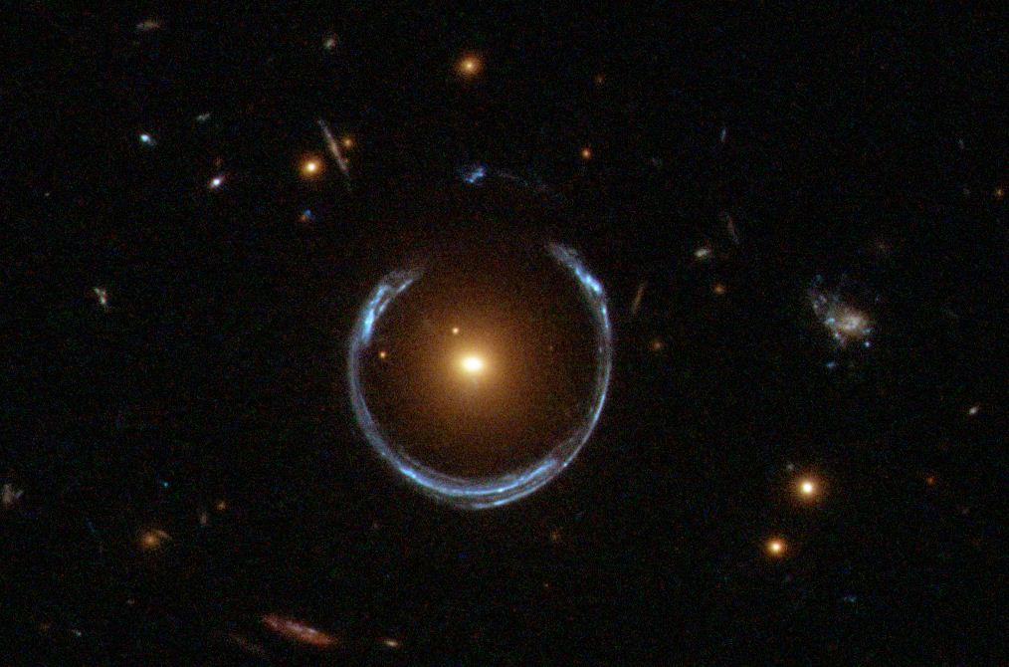
例题-9：引力透镜：光子被大质量天体的引力影响，
轨迹变为 双曲线，产生透镜效应
与光学透镜效果相同

Slide 20
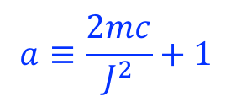
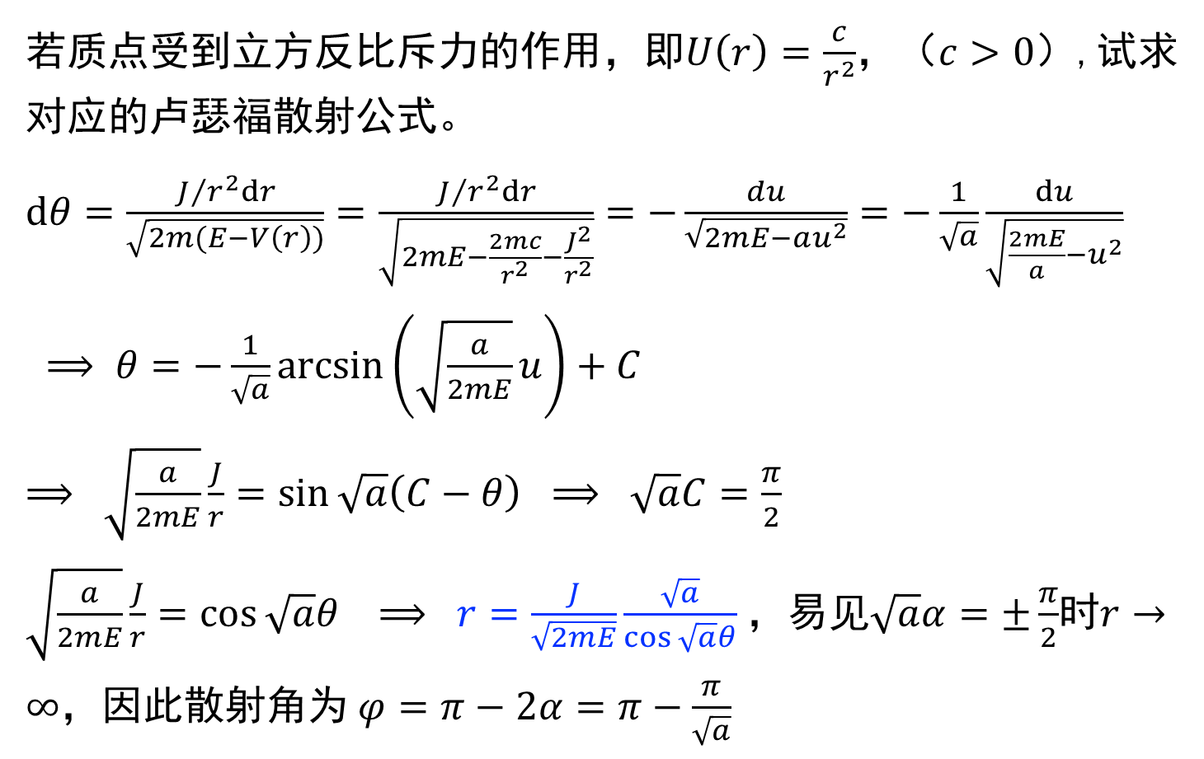
例题-11：立方反比力散射问题
若质点受到立方反比斥力的作用，即$U\left(r\right)=\frac{c}{r^{2}}$，（$c>0$）,试求对应的卢瑟福散射公式。
$dθ=\frac{J/{r^{2}}dr}{\sqrt{2m(E−V\left(r\right))}}=\frac{J/{r^{2}}dr}{\sqrt{2mE−\frac{2mc}{r^{2}}−\frac{J^{2}}{r^{2}}}}=−\frac{du}{\sqrt{2mE−au^{2}}}=−\frac{1}{\sqrt{a}}\frac{du}{\sqrt{\frac{2mE}{a}−u^{2}}}$
$⟹ θ=−\frac{1}{\sqrt{a}}\arcsin\left(\sqrt{\frac{a}{2mE}}u\right)+C$
$⟹ \sqrt{\frac{a}{2mE}}\frac{J}{r}=\sin{\sqrt{a}\left(C−θ\right)} ⟹ \sqrt{a}C=\frac{π}{2}$
$\sqrt{\frac{a}{2mE}}\frac{J}{r}=\cos{\sqrt{a}θ} ⟹ r=\frac{J}{\sqrt{2mE}}\frac{\sqrt{a}}{\cos{\sqrt{a}θ}}$，易见$\sqrt{a}α=±\frac{π}{2}$时$r→∞$，因此散射角为$φ=π−2α=π−\frac{π}{\sqrt{a}}$
$$a≡\frac{2mc}{J^{2}}+1$$

Slide 21
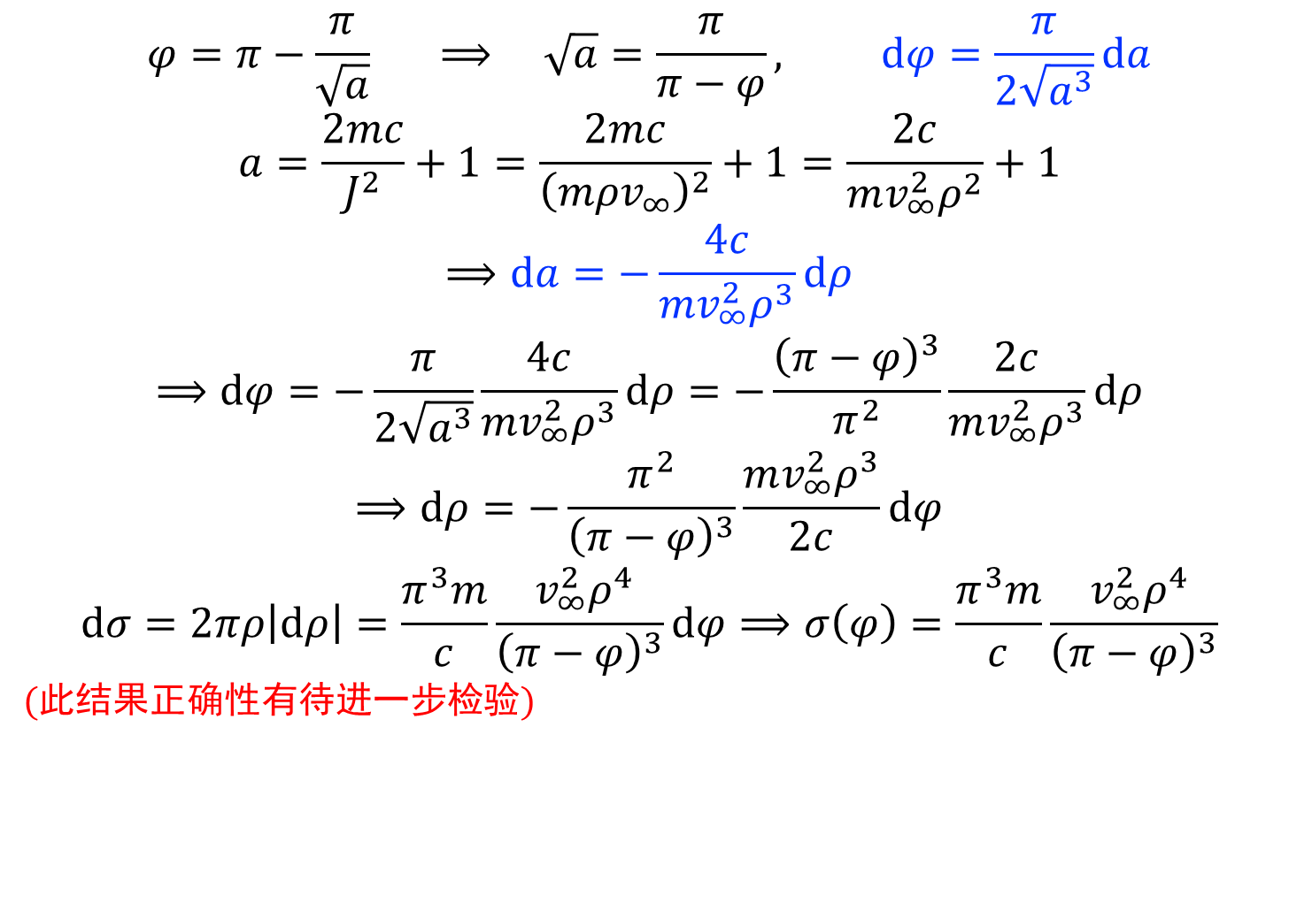
$$φ=π−\frac{π}{\sqrt{a}} ⟹ \sqrt{a}=\frac{π}{π−φ}, dφ=\frac{π}{2\sqrt{a^{3}}}da$$
$$a=\frac{2mc}{J^{2}}+1=\frac{2mc}{{\left(mρv_{∞}\right)}^{2}}+1=\frac{2c}{mv_{∞}^{2}ρ^{2}}+1$$
$$⟹da=−\frac{4c}{mv_{∞}^{2}ρ^{3}}dρ$$
$$⟹dφ=−\frac{π}{2\sqrt{a^{3}}}\frac{4c}{mv_{∞}^{2}ρ^{3}}dρ=−\frac{{\left(π−φ\right)}^{3}}{π^{2}}\frac{2c}{mv_{∞}^{2}ρ^{3}}dρ$$
$$⟹dρ=−\frac{π^{2}}{{\left(π−φ\right)}^{3}}\frac{mv_{∞}^{2}ρ^{3}}{2c}dφ$$
$$dσ=2πρ\left|dρ\right|=\frac{π^{3}m}{c}\frac{{ v}_{∞}^{2}ρ^{4}}{{\left(π−φ\right)}^{3}}dφ⟹σ\left(φ\right)=\frac{π^{3}m}{c}\frac{{ v}_{∞}^{2}ρ^{4}}{{\left(π−φ\right)}^{3}}$$
(此结果正确性有待进一步检验)

Slide 22
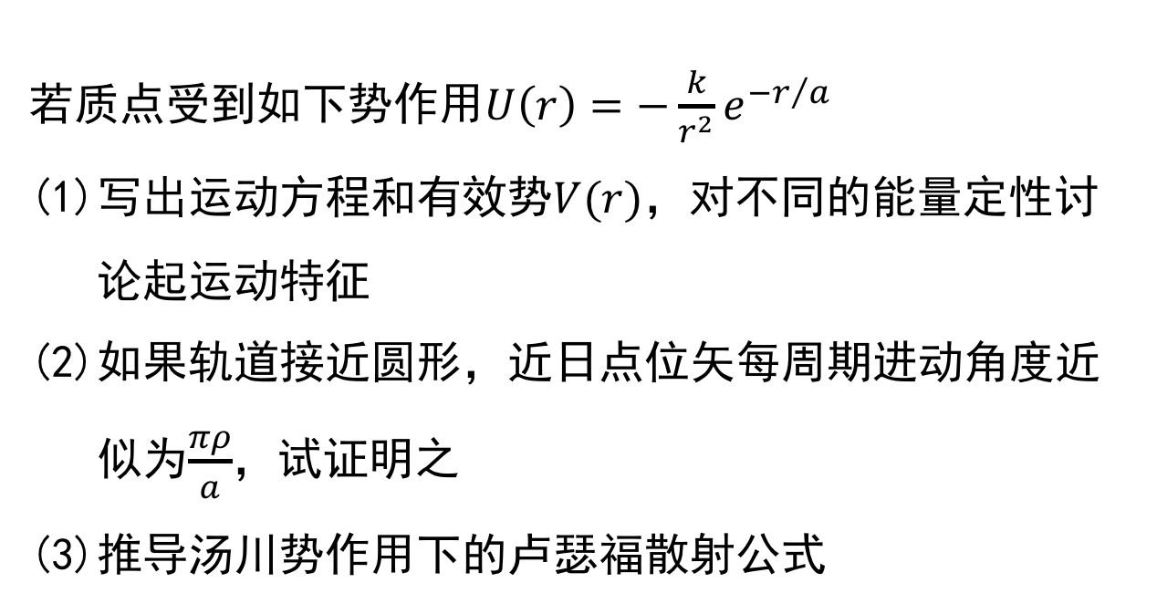
例题-12：汤川势散射问题
若质点受到如下势作用$U\left(r\right)=−\frac{k}{r^{2}}e^{−r/a}$
写出运动方程和有效势$V(r)$，对不同的能量定性讨论起运动特征
如果轨道接近圆形，近日点位矢每周期进动角度近似为$\frac{πρ}{a}$，试证明之
推导汤川势作用下的卢瑟福散射公式

Slide 23



例题-13：最速降线问题
$AB$两点之间，水平距离为$d$，垂直距离为$h$，质点在$A$点处于静止状态，在重力作用下沿光滑曲线滑向$B$。问当质点从$A$到$B$耗费的时间最少时，曲线为哪种曲线？
伽利略以为是圆弧 ✗
$$h$$
$$d$$
牛顿、约翰・伯努利、雅各布・伯努利、洛必达均得到正确结果，为摆线（旋轮线）的一段 √

Slide 24


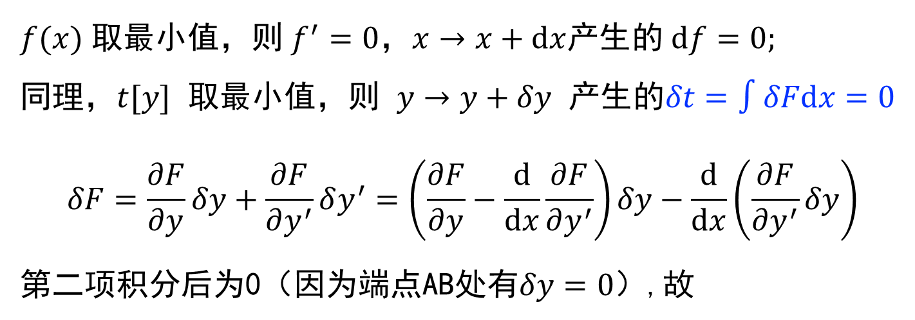



$$x$$
$v=\sqrt{2gy}$, $dt=\frac{ds}{v}=\frac{\sqrt{1+y^{′2}}dx}{\sqrt{2gy}}$
$$t=\int_{0}^{d}{\sqrt{\frac{1+y^{′2}}{2gy}}dx}$$
$t$的大小依赖于函数$y(x)$的整体
$$t\left[y\right]=\int_{0}^{d}{F(y,y^{′})dx}$$
$$h$$
$$d$$
$$y$$
$f(x)$ 取最小值，则 $f^{′}=0$，$x→x+dx$产生的 $df=0;$
同理，$t[y]$ 取最小值，则 $y→y+δy$ 产生的$δt=∫δFdx=0$
$$δF=\frac{∂F}{∂y}δy+\frac{∂F}{∂y^{′}}δy^{′}=\left(\frac{∂F}{∂y}−\frac{d}{dx}\frac{∂F}{∂y^{′}}\right)δy−\frac{d}{dx}\left(\frac{∂F}{∂y^{′}}δy\right)$$
第二项积分后为0（因为端点AB处有$δy=0$）,故

Slide 25
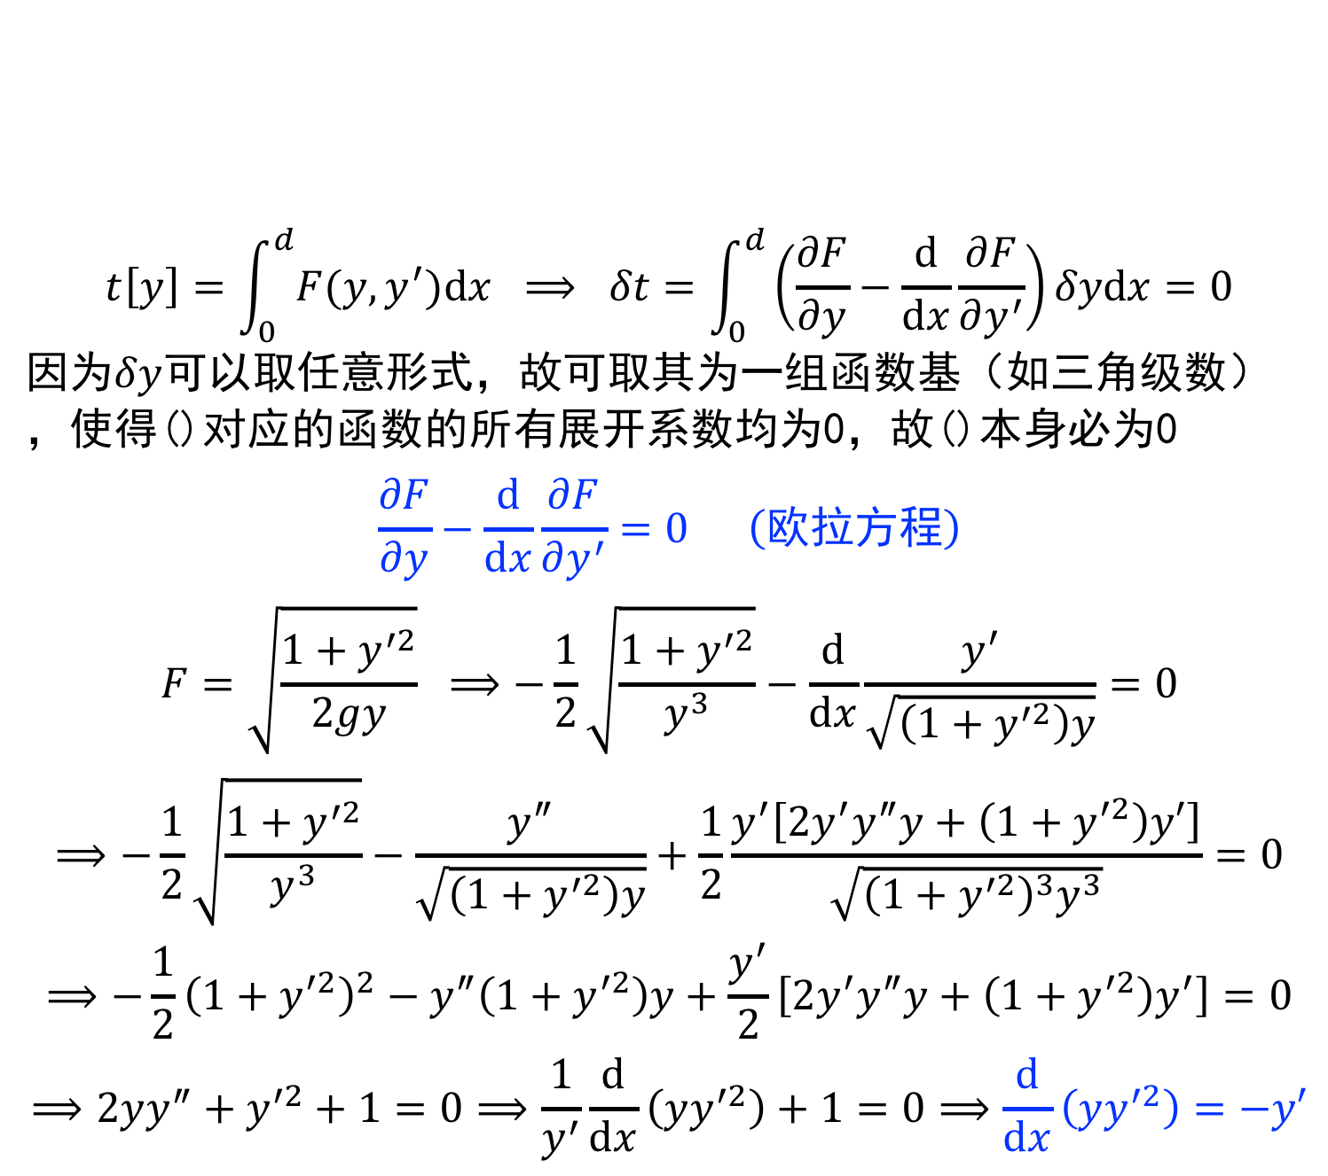
$$t\left[y\right]=\int_{0}^{d}{F(y,y^{′})dx} ⟹ δt=\int_{0}^{d}{\left(\frac{∂F}{∂y}−\frac{d}{dx}\frac{∂F}{∂y^{′}}\right)δydx}=0$$
因为$δy$可以取任意形式，故可取其为一组函数基（如三角级数），使得()对应的函数的所有展开系数均为0，故()本身必为0
$$\frac{∂F}{∂y}−\frac{d}{dx}\frac{∂F}{∂y^{′}}=0 \left(欧拉方程\right)$$
$$F=\sqrt{\frac{1+y^{′2}}{2gy}} ⟹−\frac{1}{2}\sqrt{\frac{1+y^{′2}}{y^{3}}}−\frac{d}{dx}\frac{y^{′}}{\sqrt{\left(1+y^{′2}\right)y}}=0$$
$$⟹−\frac{1}{2}\sqrt{\frac{1+y^{′2}}{y^{3}}}−\frac{y^{″}}{\sqrt{\left(1+y^{′2}\right)y}}+\frac{1}{2}\frac{y^{′}\left[2y^{′}y^{″}y+\left(1+y^{′2}\right)y′\right]}{\sqrt{{\left(1+y^{′2}\right)}^{3}y^{3}}}=0$$
$$⟹−\frac{1}{2}{\left(1+y^{′2}\right)}^{2}−y^{″}\left(1+y^{′2}\right)y+\frac{y^{′}}{2}\left[2y^{′}y^{″}y+\left(1+y^{′2}\right)y^{′}\right]=0$$
$$⟹2yy^{″}+y^{′2}+1=0⟹\frac{1}{y^{′}}\frac{d}{dx}\left(yy^{′2}\right)+1=0⟹\frac{d}{dx}\left(yy^{′2}\right)=−y′$$

Slide 26
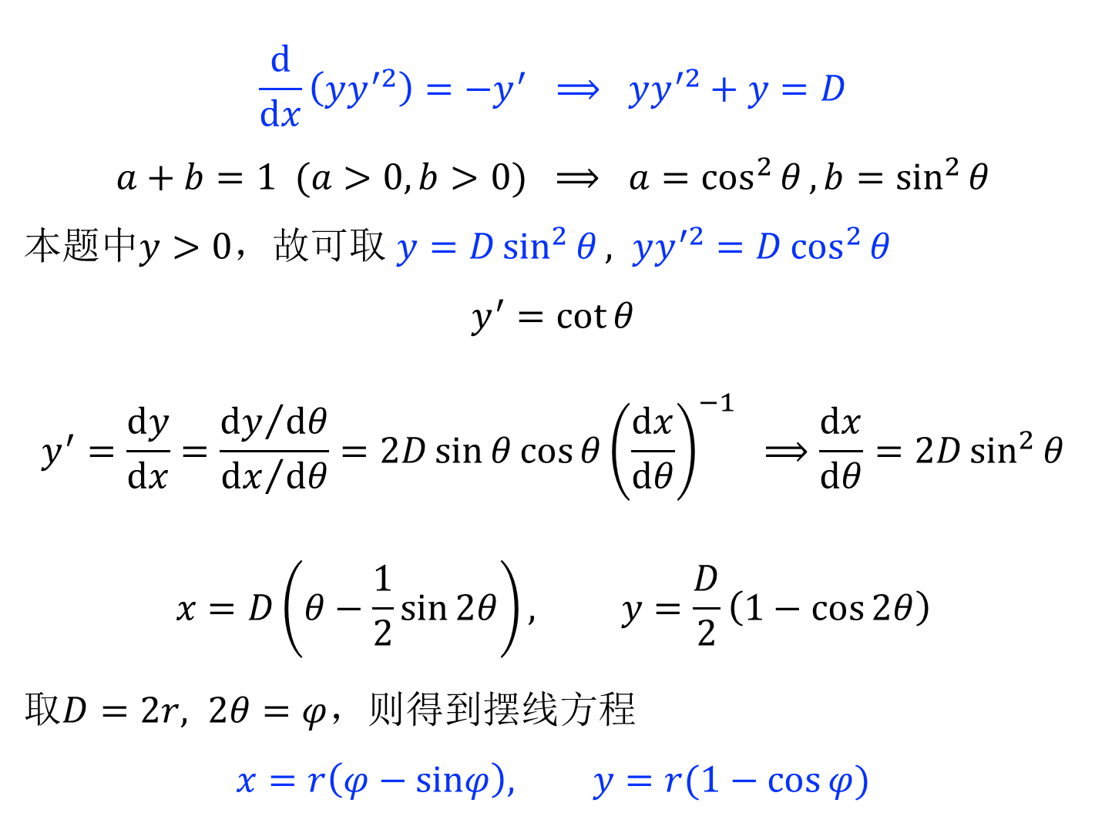
$$\frac{d}{dx}\left(yy^{′2}\right)=−y^{′} ⟹ yy^{′2}+y=D$$
$$a+b=1 (a>0, b>0) ⟹ a=\cos^{2}{θ}, b=\sin^{2}{θ}$$
本题中$y>0$，故可取 $y=D\sin^{2}{θ}, yy^{′2}=D\cos^{2}{θ}$
$$y^{′}=\cot{θ}$$
$$y^{′}=\frac{dy}{dx}=\frac{{dy}/{dθ}}{{dx}/{dθ}}=2D\sin{θ}\cos{θ}{\left(\frac{dx}{dθ}\right)}^{−1} ⟹\frac{dx}{dθ}=2D\sin^{2}{θ}$$
$$x=D\left(θ−\frac{1}{2}\sin{2θ}\right), y=\frac{D}{2}\left(1−\cos{2θ}\right)$$
取$D=2r, 2θ=φ$，则得到摆线方程
$$x=r\left(φ−sinφ\right), y=r(1−\cos{φ})$$

Slide 27
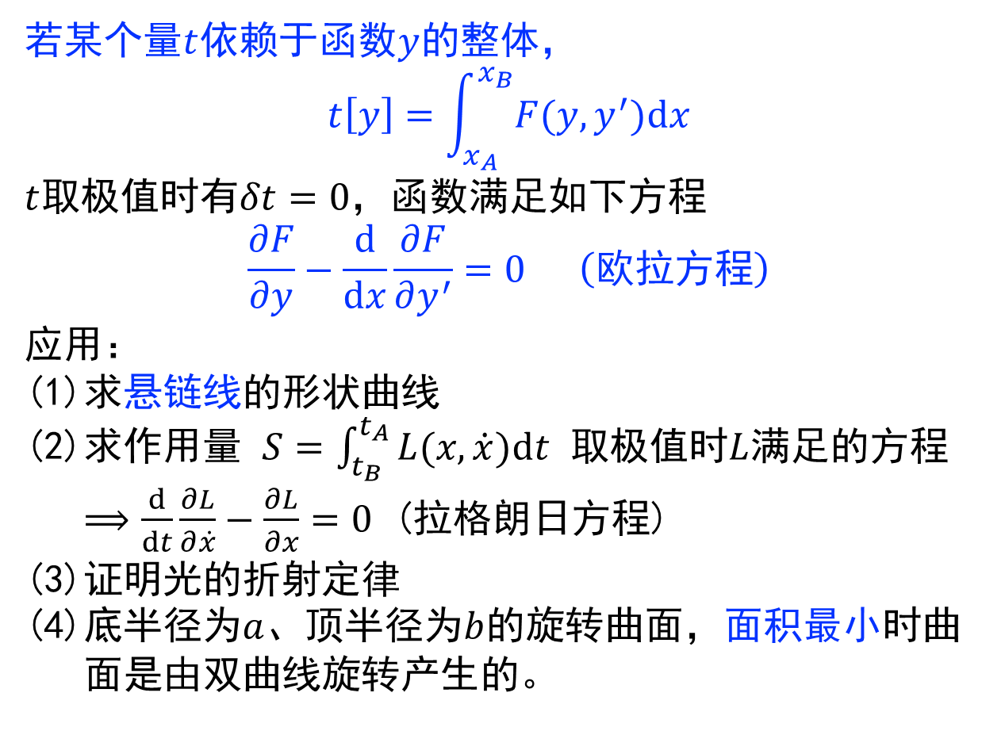
小结
若某个量$t$依赖于函数$y$的整体，
$$t\left[y\right]=\int_{x_{A}}^{x_{B}}{F(y,y^{′})dx}$$
$t$取极值时有$δt=0$，函数满足如下方程
$$\frac{∂F}{∂y}−\frac{d}{dx}\frac{∂F}{∂y^{′}}=0 \left(欧拉方程\right)$$
应用：
求悬链线的形状曲线
求作用量 $S=\int_{t_{B}}^{t_{A}}{L(x,\dot{x})dt}$ 取极值时$L$满足的方程$⟹\frac{d}{dt}\frac{∂L}{∂\dot{x}}−\frac{∂L}{∂x}=0$ (拉格朗日方程)
证明光的折射定律
底半径为$a$、顶半径为$b$的旋转曲面，面积最小时曲面是由双曲线旋转产生的。

Slide 28
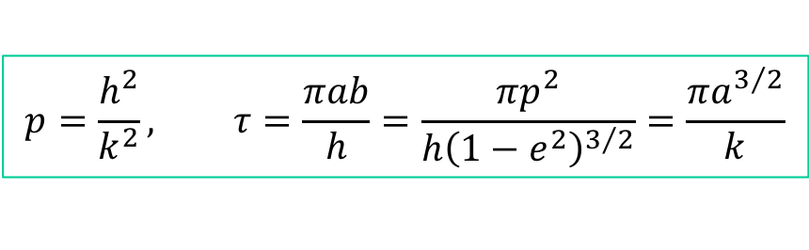
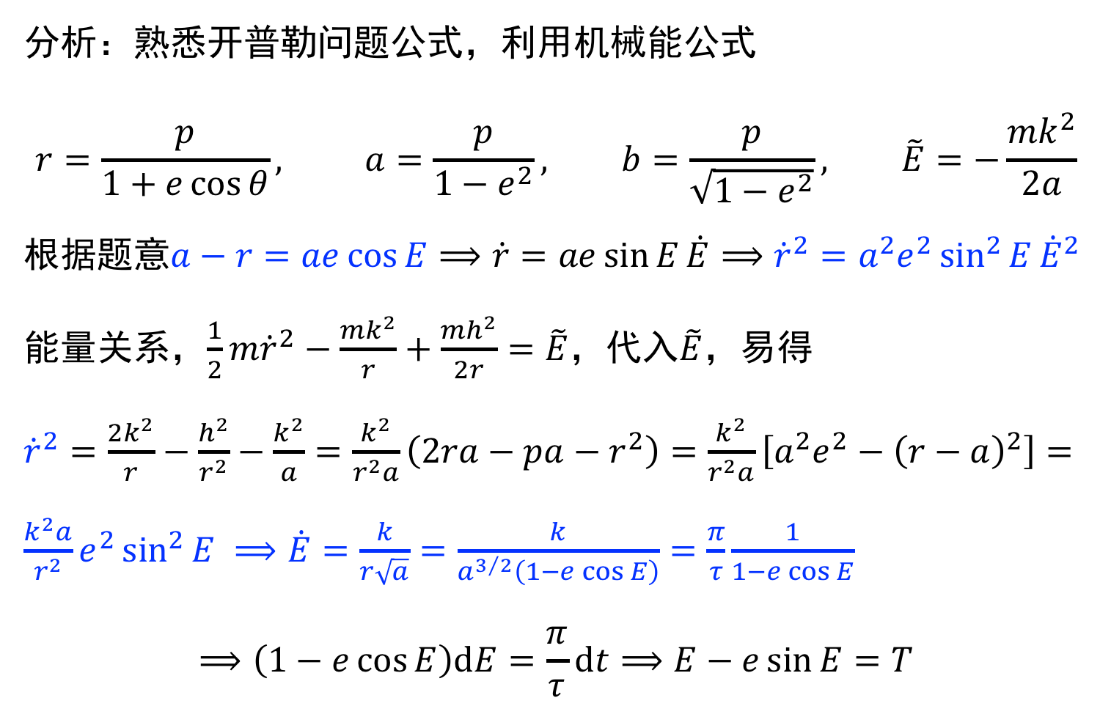
$$p=\frac{h^{2}}{k^{2}}, τ=\frac{πab}{h}=\frac{πp^{2}}{h{\left(1−e^{2}\right)}^{3/2}}=\frac{πa^{3/2}}{k}$$
课后题分析：1-49
分析：熟悉开普勒问题公式，利用机械能公式
$$r=\frac{p}{1+e\cos{θ}}, a=\frac{p}{1−e^{2}}, b=\frac{p}{\sqrt{1−e^{2}}}, \tilde{E}=−\frac{mk^{2}}{2a}$$
根据题意$a−r=ae\cos{E}⟹\dot{r}=ae\sin{E}\dot{E}⟹{\dot{r}}^{2}=a^{2}e^{2}\sin^{2}{E}{\dot{E}}^{2}$
能量关系，$\frac{1}{2}m{\dot{r}}^{2}−\frac{mk^{2}}{r}+\frac{mh^{2}}{2r}=\tilde{E}$，代入$\tilde{E}$，易得
${\dot{r}}^{2}=\frac{2k^{2}}{r}−\frac{h^{2}}{r^{2}}−\frac{k^{2}}{a}=\frac{k^{2}}{r^{2}a}\left(2ra−pa−r^{2}\right)=\frac{k^{2}}{r^{2}a}\left[a^{2}e^{2}−{\left(r−a\right)}^{2}\right]=\frac{k^{2}a}{r^{2}}e^{2}\sin^{2}{E}$ $⟹\dot{E}=\frac{k}{r\sqrt{a}}=\frac{k}{a^{3/2}\left(1−e\cos{E}\right)}=\frac{π}{τ}\frac{1}{1−e\cos{E}}$
$$⟹\left(1−e\cos{E}\right)dE=\frac{π}{τ}dt⟹E−e\sin{E}=T$$

Slide 29
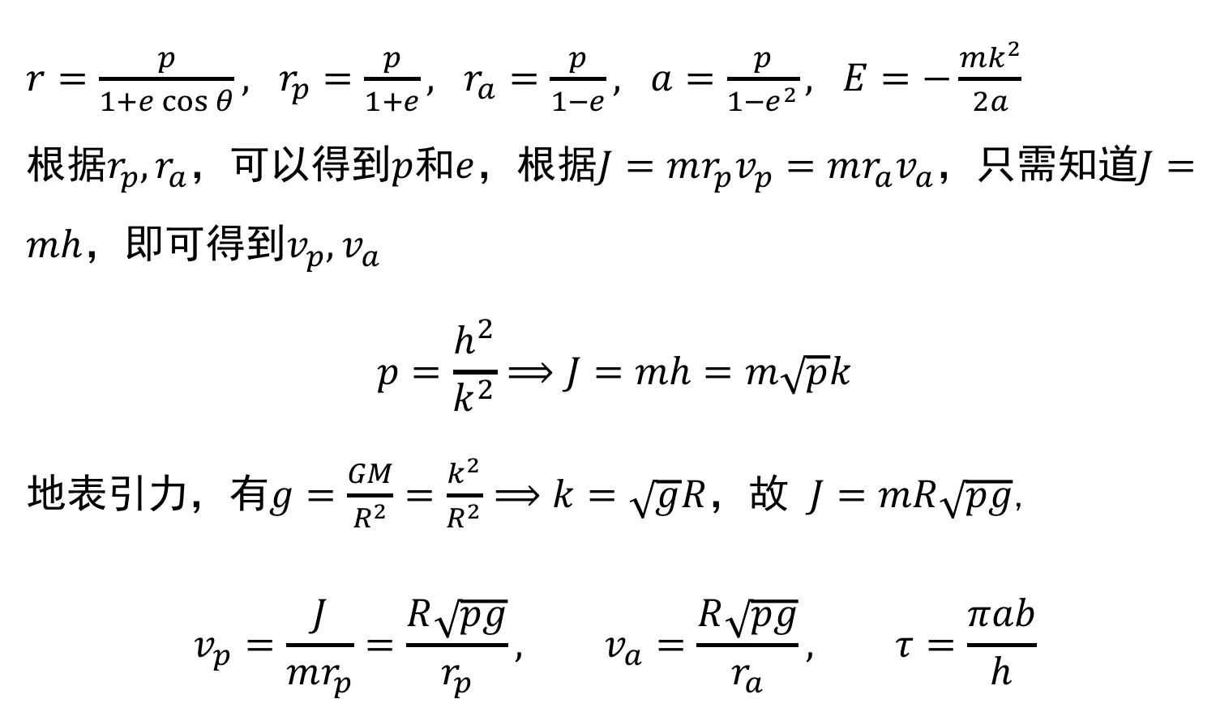
课后题分析：1-48
$r=\frac{p}{1+e\cos{θ}}, r_{p}=\frac{p}{1+e}, r_{a}=\frac{p}{1−e}, a=\frac{p}{1−e^{2}}, E=−\frac{mk^{2}}{2a}$
根据$r_{p},r_{a}$，可以得到$p$和$e$，根据$J=mr_{p}v_{p}=mr_{a}v_{a}$，只需知道$J=mh$，即可得到$v_{p},v_{a}$
$$p=\frac{h^{2}}{k^{2}}⟹J=mh=m\sqrt{p}k$$
地表引力，有$g=\frac{GM}{R^{2}}=\frac{k^{2}}{R^{2}}⟹k=\sqrt{g}R$，故 $J=mR\sqrt{pg}$,
$$v_{p}=\frac{J}{mr_{p}}=\frac{R\sqrt{pg}}{r_{p}}, v_{a}=\frac{R\sqrt{pg}}{r_{a}}, τ=\frac{πab}{h}$$

Slide 30
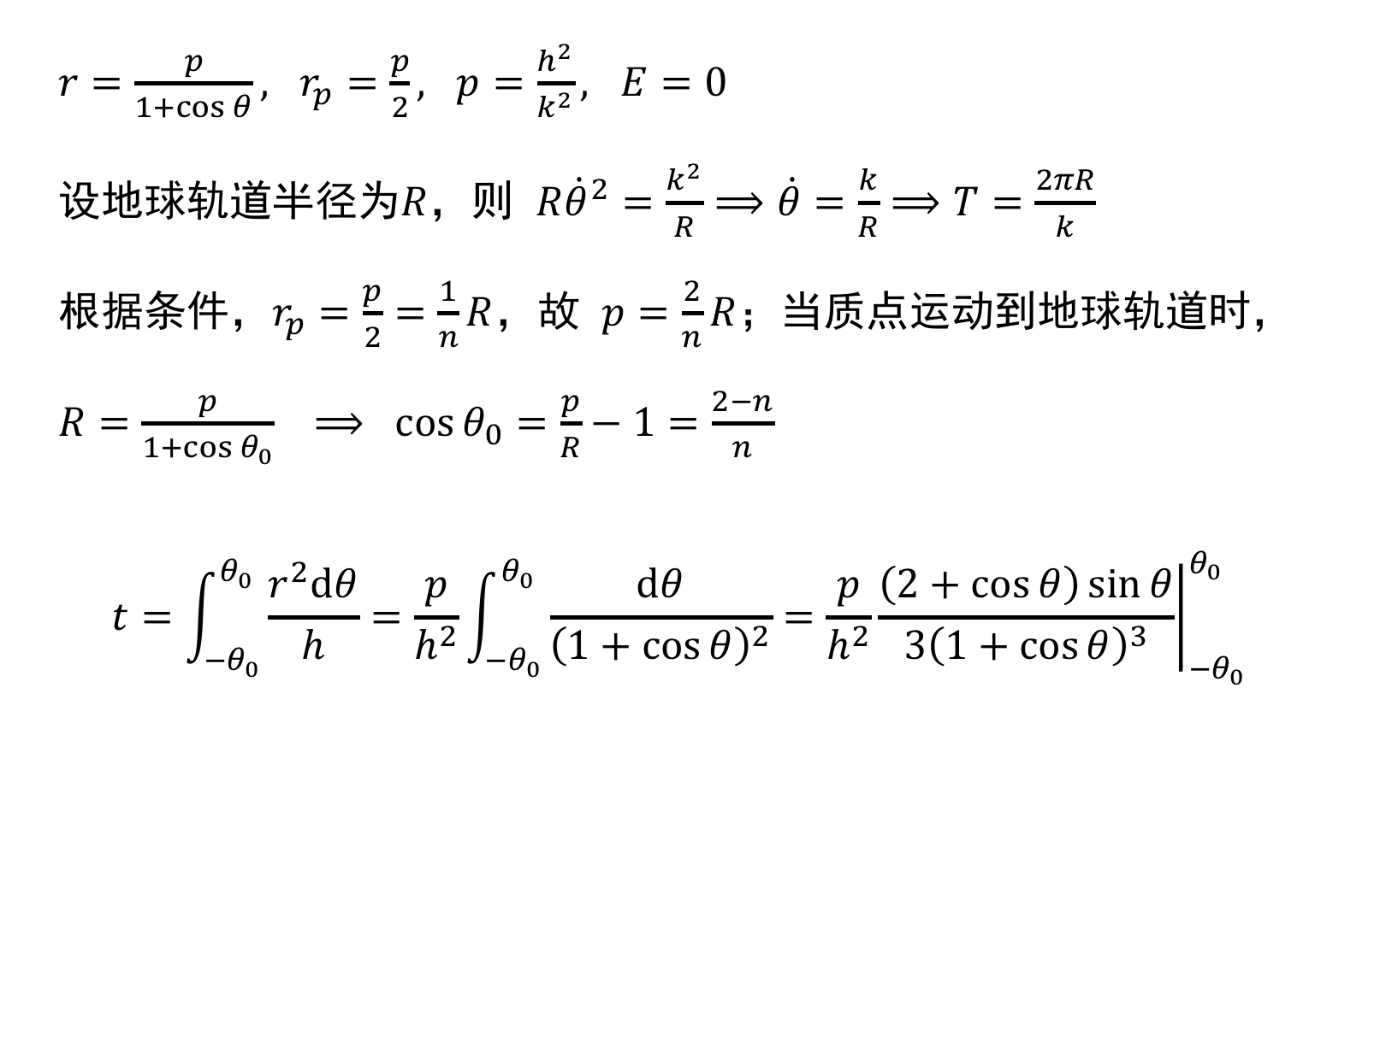
课后题分析：1-47
$r=\frac{p}{1+\cos{θ}}, r_{p}=\frac{p}{2}, p=\frac{h^{2}}{k^{2}}, E=0$
设地球轨道半径为$R$，则 $R{\dot{θ}}^{2}=\frac{k^{2}}{R}⟹\dot{θ}=\frac{k}{R}⟹T=\frac{2πR}{k}$
根据条件，$r_{p}=\frac{p}{2}=\frac{1}{n}R$，故 $p=\frac{2}{n}R$；当质点运动到地球轨道时，$R=\frac{p}{1+\cos{θ_{0}}} ⟹ \cos{θ_{0}}=\frac{p}{R}−1=\frac{2−n}{n}$
$$t=\int_{−θ_{0}}^{θ_{0}}{\frac{r^{2}dθ}{h}}=\frac{p}{h^{2}}\int_{−θ_{0}}^{θ_{0}}{\frac{dθ}{{\left(1+\cos{θ}\right)}^{2}}}=\frac{p}{h^{2}}{\left.\frac{\left(2+\cos{θ}\right)\sin{θ}}{3{\left(1+\cos{θ}\right)}^{3}}\right|}_{−θ_{0}}^{θ_{0}}$$

Slide 31
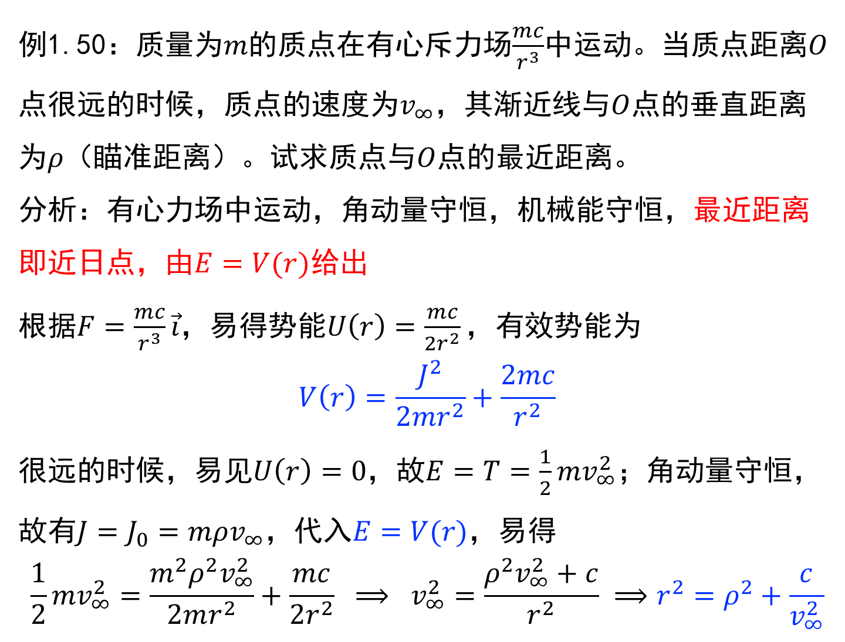
例1.50：质量为$m的$质点在有心斥力场$\frac{mc}{r^{3}}$中运动。当质点距离$O$点很远的时候，质点的速度为$v_{∞}$，其渐近线与$O$点的垂直距离为$ρ$（瞄准距离）。试求质点与$O$点的最近距离。
分析：有心力场中运动，角动量守恒，机械能守恒，最近距离即近日点，由$E=V(r)$给出
根据$F=\frac{mc}{r^{3}}\vec{i}$，易得势能$U\left(r\right)=\frac{mc}{2r^{2}}，$有效势能为
$$V\left(r\right)=\frac{J^{2}}{2mr^{2}}+\frac{2mc}{r^{2}}$$
很远的时候，易见$U\left(r\right)=0$，故$E=T=\frac{1}{2}mv_{∞}^{2}$；角动量守恒，故有$J=J_{0}=mρv_{∞}$，代入$E=V(r)，$易得
$$\frac{1}{2}mv_{∞}^{2}=\frac{m^{2}ρ^{2}v_{∞}^{2}}{2mr^{2}}+\frac{mc}{2r^{2}} ⟹ v_{∞}^{2}=\frac{ρ^{2}v_{∞}^{2}+c}{r^{2}} ⟹r^{2}=ρ^{2}+\frac{c}{v_{∞}^{2}}$$

